Slide 1

스마트 센서 응용 설계 - 13주차 -
학과 | 정보통신학과
학번 | 20180581
이름 | 지수현
제출날짜 | 2020.06.09

Slide 2
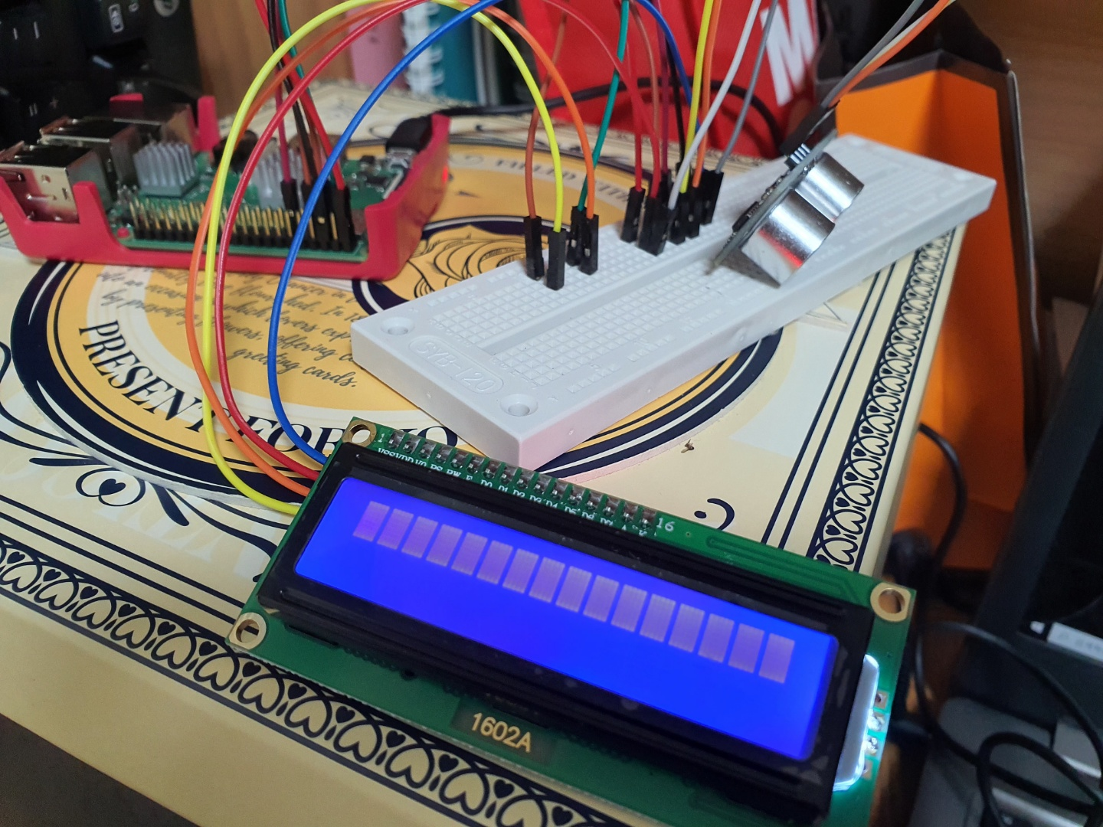
1. 물리적 연결

Slide 3
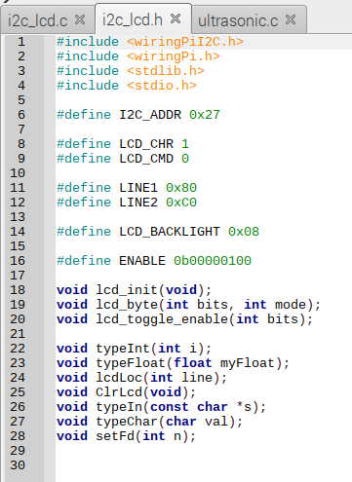
2. 코딩 완료 – i2c_lcd.h

Slide 4
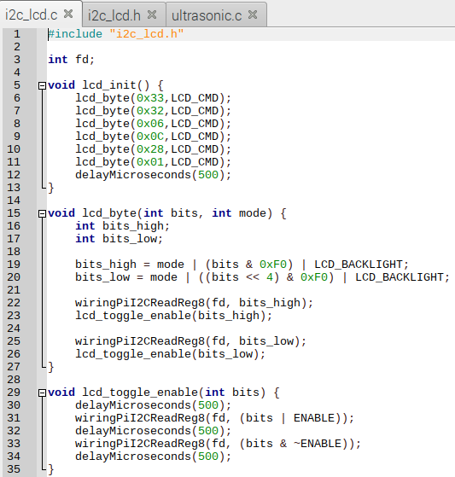
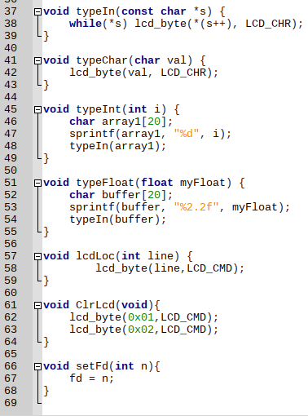
2. 코딩 완료 – i2c_lcd.c

Slide 5
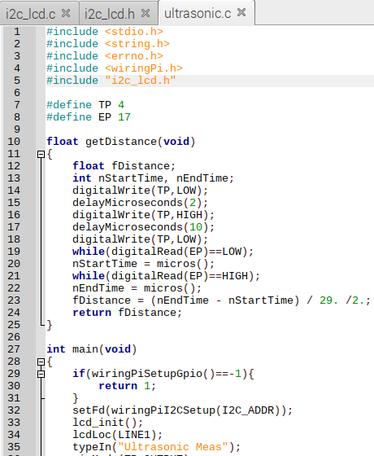
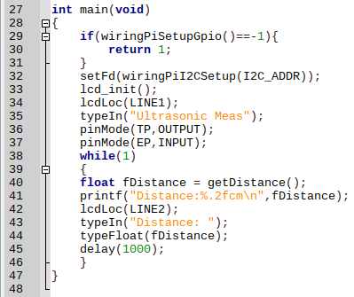
2. 코딩 완료 – ultrasonic.c

Slide 6
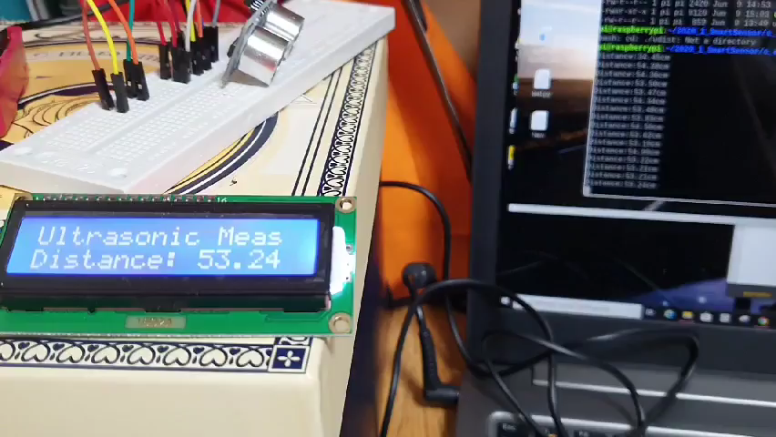
3. 제어 실험 결과- 동영상

